Slide 1
Optimalizace finančních toků ve vybrané společnosti
Autor diplomové práce: Bc. Kristýna Steinocherová
Vedoucí diplomové práce: Ing. Jiří Čejka, Ph.D.

Slide 2
Cíl práce
Cílem práce je návrh optimalizace finančních toků ve vybrané společnosti. Dojde k analýze současně používaného modelu (z hlediska účetnictví) a na základě nových moderních přístupů se navrhne možnost optimalizace.

Slide 3

Představení společnosti
Plotové centrum spol. s.r.o.
Založena: 9.10.2002
Motto: VIZITKA NAŠÍ PRÁCE = PLOT = VIZITKA VAŠEHO DOMU

Slide 4
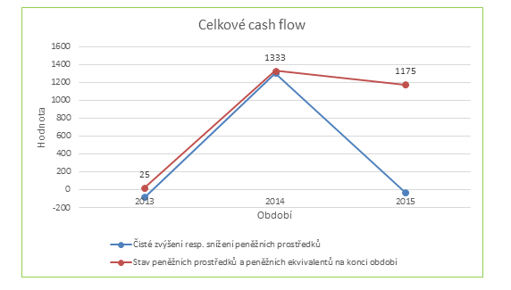
Celkové cash flow
Sledované období: 2013-2015

Slide 5
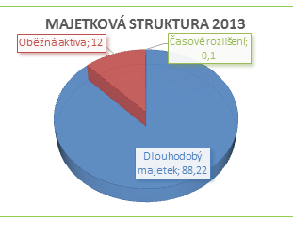
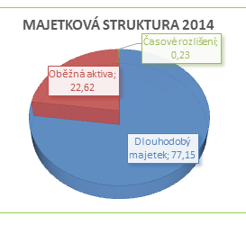
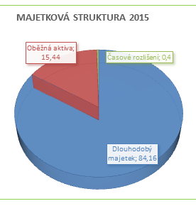
Majetková struktura

Slide 6
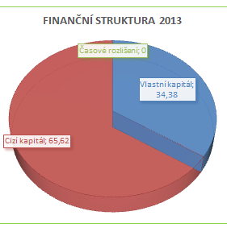
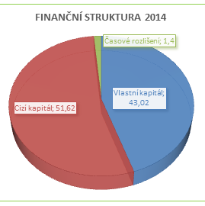
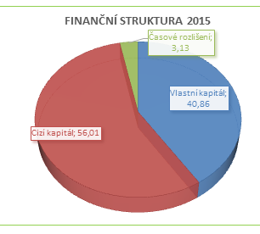
Finanční struktura

Slide 7
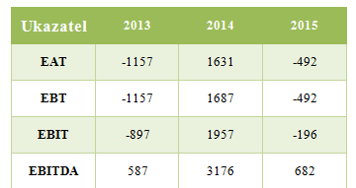
Vývoj zisků
EAT – čistý zisk
EBT – zisk před zdaněním
EBIT – zisk před zdaněním a úroky
EBITDA – zisk před zdaněním, úroky a odpisy

Slide 8
Optimalizace finančních toků
Navržené varianty
V1 – zvýšení bankovního úvěru o 2 000 000 Kč s úrokem 5,6 % p. a.
V2 – extrémní zvýšení bankovního úvěru o 6 000 000 Kč s úrokem 10% p. a.
V3 – zvýšení základního kapitálu o 350 000 Kč
V4 – snížení základního kapitálu o 350 000 Kč

Slide 9
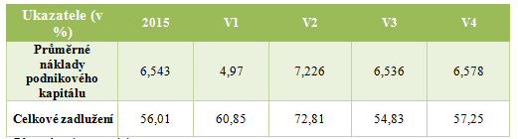
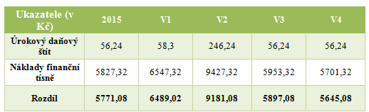
Statické metody
Tradiční (klasická) teorie kapitálové struktury
Kompromisní teorie kapitálové struktury

Slide 10
Dynamické metody
Teorie hierarchického pořádku
  Nejpohodlnější struktura pasiv
  Nejdůležitější je využití zisku
Teorie čtyř dimenzí Brealeyho a Myerse
  Sestavení optimální finanční struktury je individuální
  Daně
  Riziko
  Typ aktiv
  Finanční volnost

Slide 11
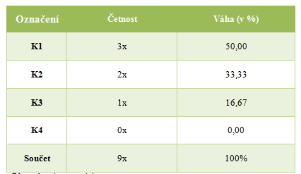
Vícekriteriální rozhodování
Fullerův trojúhelník
Kritéria
  K1 – zadlužení společnosti
  K2 – rozdíl úrokového daňového štítu a nákladů finanční tísně
  K3 – nejpohodlnější struktura pasiv
  K4 – dodržování čtyř dimenzí Brealyho a Myerse

Slide 12
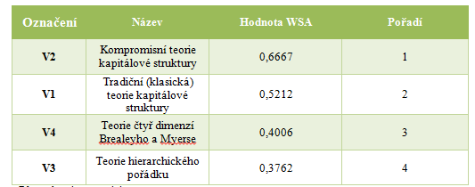
Vícekriteriální rozhodování
Metoda váženého součtu
Maximalizace užitku

Slide 13
Děkuji za pozornost

Slide 14
Dotazy oponenta
Jaký druh podniku je Vámi zpracovávaná společnost Plotové centrum? Kolik konkurentů (a jakých) má v České republice?
Jak náročné bylo získání podrobných zdrojových výkazů od vedení společnosti?
V práci píšete, že optimalizací finančních toků získáte správný poměr vlastních a cizích zdrojů kapitálu. Jaký poměr je podle Vás optimální pro firmy podobné velikosti a oboru, jako je Vámi zpracovávaná firma?

Slide 15
Dotazy oponenta
Otázka k Obr. 13 na str. 41 – graf čistého peněžního toku vztahujícího se k investiční činnosti: Odkud jste odvodila procentní hodnoty meziročního zvýšení o 350 % a snížení o 430 %, o kterých se zmiňujete v poslední větě kapitoly 4.2.2?
V kap. 4.2.3 na str. 42 v poslední větě píšete o manažerech společnosti. Nenalezl jsem žádné manažery v organizační struktuře firmy v kap. 4.1.2. Dokážete tento rozpor objasnit?

Slide 16
Dotazy oponenta
Otázka k Obr. 37 na str. 80 – znázornění vývoje EVA equity: Odkud jste odvodila procentní rozdíl 276 % uvedený v textu pod grafem?
V kap. 5.1 při definici varianty V2 uvádíte, že ji nepovažujete a reálnou. Jaké jsou podle Vás příčiny nejlepšího pořadí této varianty v metodě váženého součtu (Tab. 49)
Na základě čeho jste stanovila jako optimální variantu č. 4, jak uvádíte na konci závěru? Jaká byla kriteriální funkce a jaká byla její hodnota?

